Slide 1
Mistos
Microscopy Image Storage and Operating System
Thomas Lux

Slide 2
Content
Database Structure
Backend Classes
Backend Usage
Frontend Structure

Slide 3
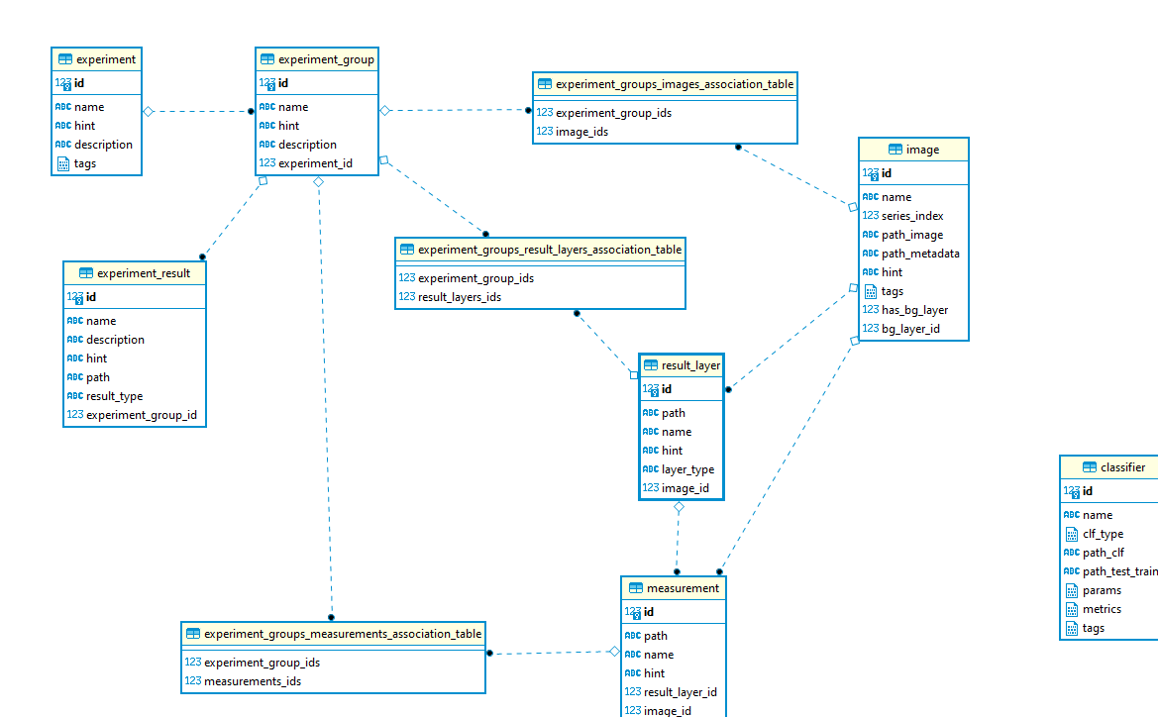

Slide 4
Backend Classes
Com: Sending/Receiving Objects from frontend
Db: Interacting with database and file storage
Int: Computation

Slide 5
Demo
Bilder importieren
Experiment erstellen
Gruppe erstellen
Bilder aus Experimentübersicht aufrufen
Auswertung
BG Reduction

Slide 6
To-Do
Classifier: basic functions (rename, delete….)
Measurement to dataframe
Result summary in Frontend
Export Experiment
Images
Masks
Images&Masks resized
Measurement Report
Tutorial + Documentation
Deployment

Slide 7
Experiment
NASA Score, Usability Score raussuchen
Probeexperiment Annemarie:
Nur Segmentieren
Masken
Objektcount + Fläche + Inhalt
Pixel wise übereinstimmung (Bestes outcome: bildweise ähnlicher mittelwert mit geringerer streuung)
Katharina/Sabrina?

Slide 8
Mockup Result
ROI | ImageId | Channel | Channel_bg | Channel_raw | Channel_area | Channel_bgr | Experiment_group
 |  |  | In int/px
1
2
Bin Masken
Bild
ImageJ Roi

Slide 9
Gliederung Thesis
titlepage (Vorlage?)
Eid
Abstract (deutsch/englisch)
Inhalt
Introduction
Motivation
Problem
Approach
Contributions and goals
Outline
Related Work
Anforderungsanalyse
Architektur
Implementation
Walkthrough
Experiment
Diskussion/Anforderungsabgleich
Conclusion
List of Figures, Tables, Abbreviations, Bibliography

